Slide 1

딥러닝이란 무엇일까요?
2022. 7. 12.

Slide 2
진행
딥러닝 기초 이론
딥러닝 실습 – 파이썬
파이썬 언어
OpenCV
자율주행 실습
기말중간고사 – open book
생성 AI 체험 데모

Slide 3
jdedu.kr@gmail.com
https://github.com/JD-edu/deep_learning_class

Slide 4
인공지능, 머신러닝, 딥러닝?
인공지능
머신러닝
(기계학습)
딥러닝

Slide 5
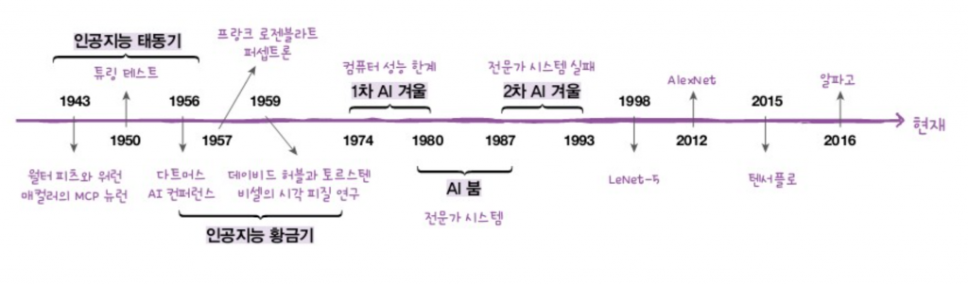
간단히 살펴보는 인공지능 역사
Notes:
https://hongong.hanbit.co.kr/ai-%EB%AC%B4%EC%97%87%EC%9D%B8%EA%B0%80-%EC%9D%B8%EA%B3%B5%EC%A7%80%EB%8A%A5-%EB%A8%B8%EC%8B%A0%EB%9F%AC%EB%8B%9D-%EB%94%A5%EB%9F%AC%EB%8B%9D-%EC%B0%A8%EC%9D%B4%EC%A0%90-%EC%B4%9D%EC%A0%95%EB%A6%AC/

Slide 6
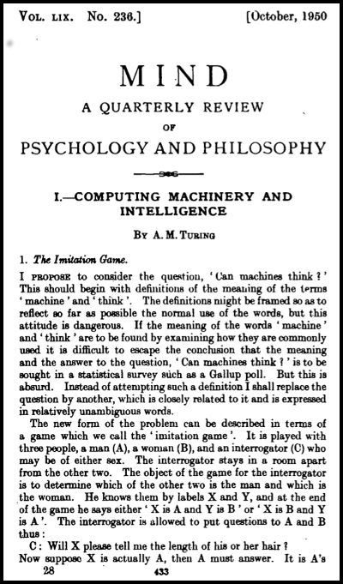


인공지능의 시작
1950년 앨런 튜링이 “Computer Machinery and Intelligence” 라는 논문을 출간
기계가 생각을 하는 것, 즉 인공지능이 생겨나게 되고, 다양한 분야에서 사용될 수 있다고 예측
이 논문은 심리학, 철학, 신경의학 등 다양한 분야의 학자들의 관심을 받음

Slide 7
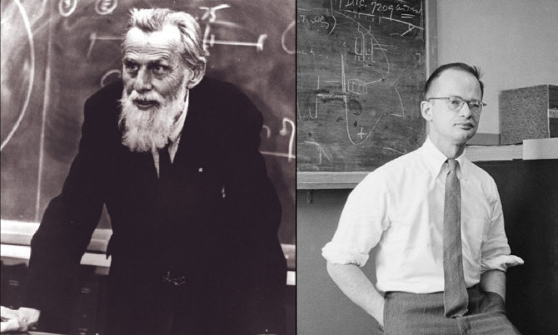
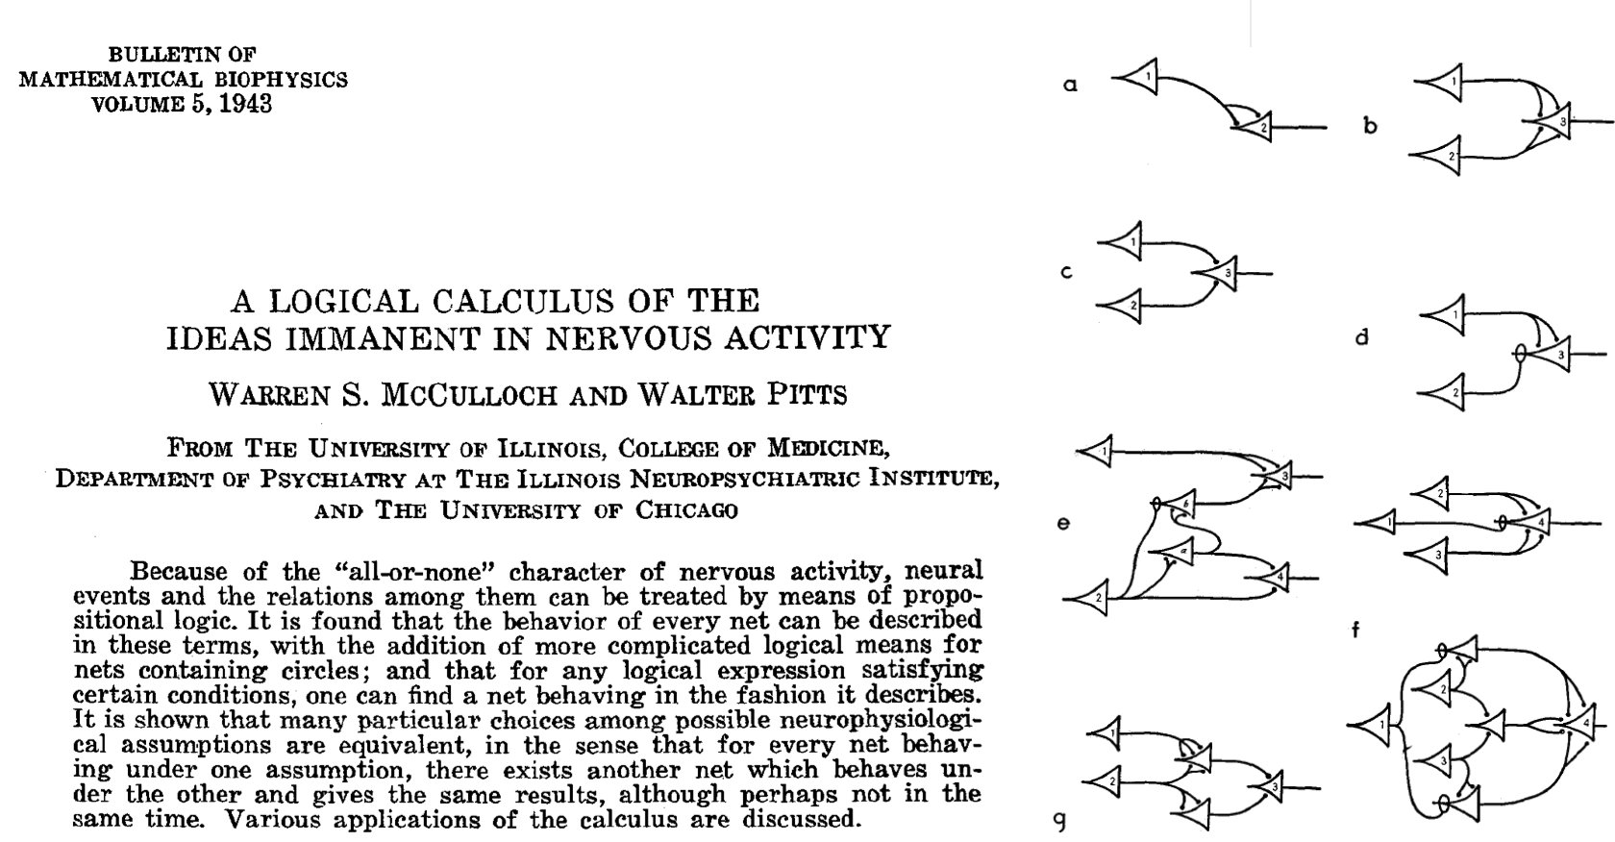
인공신경망의 아이디어 1
1943년 워랜 메컬룩과 월터 피츠는 인간신경망에서 아이디어를 얻어 인공신경망에 대한 논문을 출간

Slide 8
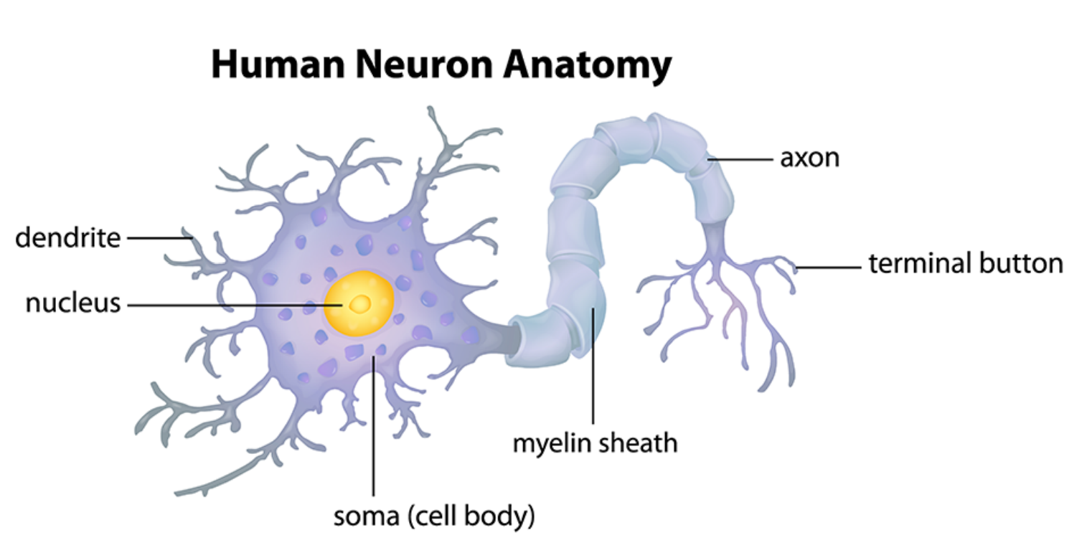
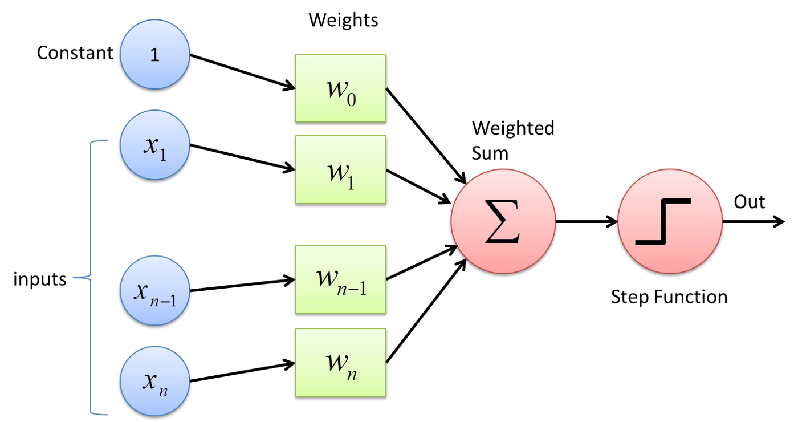
신경망 vs. 인공신경망

Slide 9
신경망(뉴런)의 동작
Terminal button은 디지털적으로 동작함. 즉 출력은 on 아니면 off
Dendrite에 입력된 신호는 nucleus 및
Axon을 거쳐서 terminal 버튼으로 전달됨
Dendrite에 입력된 신호는 신경세포의 신호, 다른 신경망의 신호임
Axon을 거친 입력신호는 terminal button을 활성화 시키거나 사라짐
신경망은 입력된 신호를 기억하는 일종의 학습효과 있음
Notes:
https://wikidocs.net/25169

Slide 10
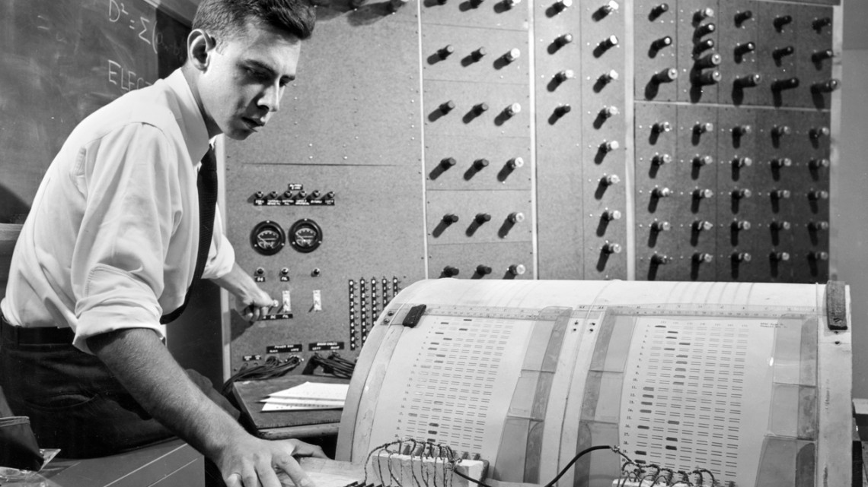
퍼셉트론(Perceptron)
1958년 코넬대 심릭학자 플랭크 로젠블렛이 인공신경망인 퍼셉트론을 실현
해군연구소의 IBM 컴퓨터로 좌, 우 화살표를 학습으로 구분함
이후 남성 사진, 여성 사진을 역시 학습으로 구분함
https://www.youtube.com/watch?v=Suevq-kZdIw
Notes:
https://news.cornell.edu/stories/2019/09/ofessors-perceptron-paved-way-ai-60-years-too-soon
https://ko.wikipedia.org/wiki/%ED%94%84%EB%9E%91%ED%81%AC_%EB%A1%9C%EC%A0%A0%EB%B8%94%EB%9E%AB

Slide 11
퍼셉트론의 구조 및 동작원리
입력신호들을 계수와 곱한다.
(입력신호 x 계수)를 모두 합한다.
합한 값을 activation함수에 입력한다.
Activation 함수의 결과값을 얻는다.
바이어스
Activation 함수
sum
계수
입력값
혹은
입력레이어
Notes:
https://towardsdatascience.com/what-the-hell-is-perceptron-626217814f53

Slide 12
퍼셉트론의 구성
Perceptron 구성요소 | 역할 | 비고
입력값 | 영상, 이미지, 혹은 언어 등 우리가 판단하거나 예측하려는 입력값 정보를 숫자로 변환해서 nn에 입력
계수(weight, bias) | 대개 y = w * x + b의 수식으로 구성 입력값이 따른 “정해진” 출력값이 나오도록 w와 b값을 조정 이것이 머신러닝의 “트레이닝”
Activation 함수 | 인간 뉴런이 analog가 아닌 digital적으로 작동함 이를 유사하게 구현한 것 -> 연산된 신호가 일정 threshold이하이면 0. 크면 1 …
출력값 | 트레이닝 단계 : 입력값에 대해서 출력값은 이미 정해져 있음. 입력값에 대해서 출력값이 잘 나오도록 w b 조절 예측단계 : 새로운 입력값에 대해서 조정된 w b값을 사용해서 출력값을 예측하기

Slide 13
퍼셉트론 학습 또는 트레이닝 원리
퍼셉트론의 학습 을 하려면 특정 입력값에 대해서 정해진 결과값이 필요함
퍼셉트론의 학습 = 계수의 조정
입력 이미지
출력값
50 < 결과값 -> 고양이
50 > 결과값 -> 강아지
고양이 사진
혹은
강아지 사진
(8x8)
입력 이미지를 계산 한 후, 원하는 결과값이 나오도록 계수(Weight)를 계속 변경하기 -> 학습 혹은 트레이닝

Slide 14
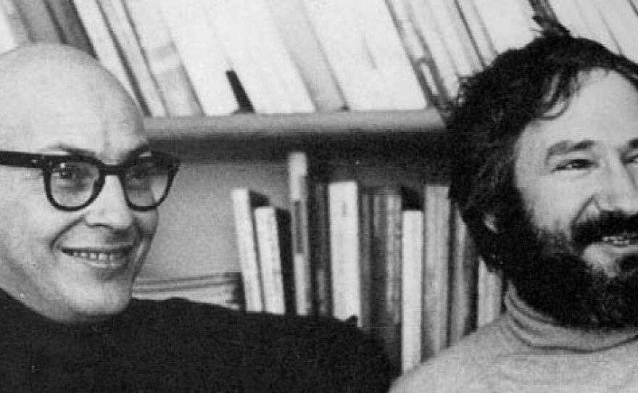
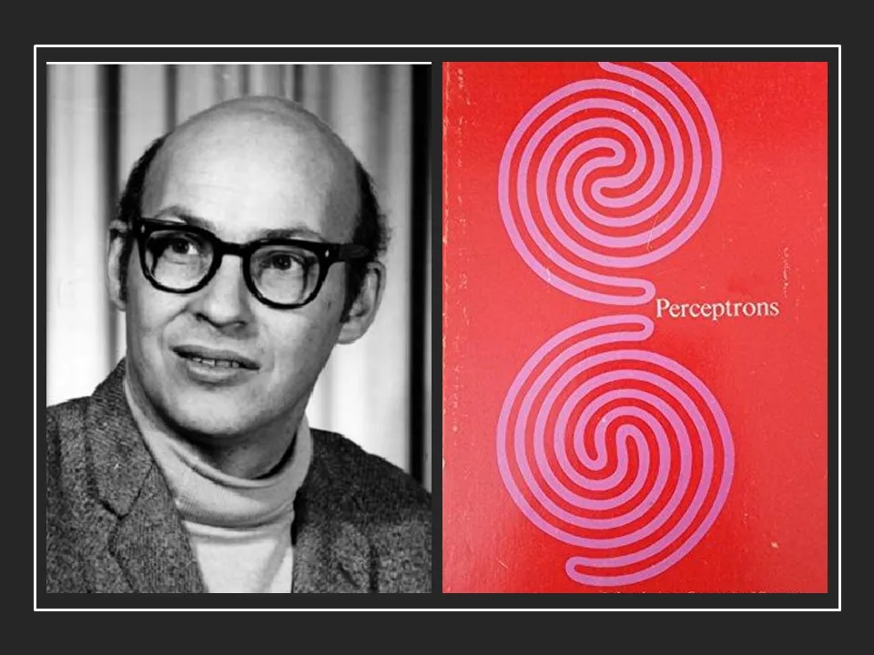
퍼셉트론에 대한 반격
마빈 민스키와 세이무어 페퍼트는 1969년 “perceptron”이라는 책을 출간
로젠블렛의 퍼셉트론의 허점을 공격
근본적으로 Linear classifier인 퍼셉트론이 XOR 문제를 풀지 못하는 것을 지적
이로 인해서 인공지능 연구가 거의 중단되는 “AI Winter”가 초래됨
Notes:
https://towardsdatascience.com/history-of-the-first-ai-winter-6f8c2186f80b
민스키 교수는 다층 퍼셉트론으로 XOR 문제를 해결할 수 있다고 생각했으나 실제 구현을 하지는 않았다. 아마도 컴퓨팅 파워부족과 역전파법이 없어서 그랬던 것 같다.

Slide 15
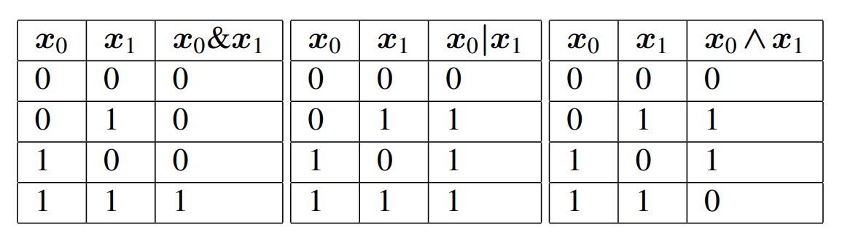
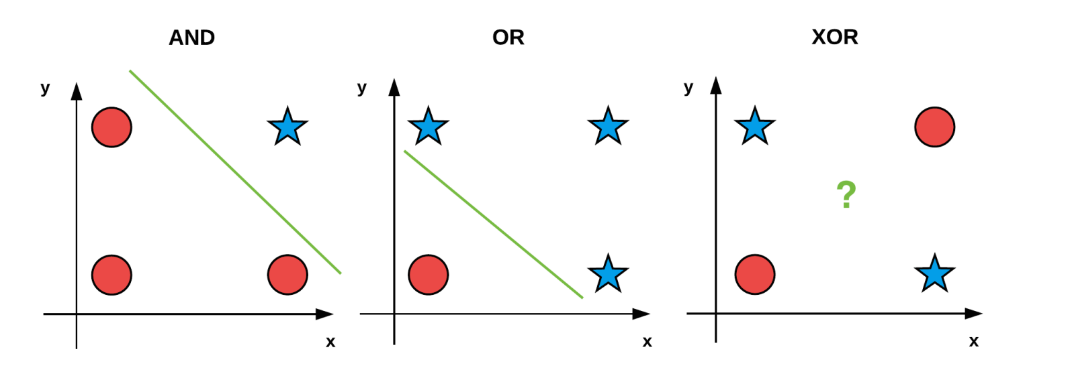
퍼셉트론의 XOR 문제
X0 X1의 입력을 perceptron에 넣을 때, 계수 조정에 의해서 XOR 값이 나와야 하지만 비선형 특성으로 인해 절대로 XOR 결과 값이 나오지 않는다.

Slide 16
퍼셉트론의 AND 논리 학습 및 예측
AND 논리연산을 퍼셉트론으로 예측하는 예
0
0
0
1
1
0
1
1
x1
w1
x2
Σ
0
0
0
1
w2
결과
b
w3
합계
액티베이션
함수
계수
입력,
바이어스

Slide 17
실습: 퍼셉트론 AND 학습 및 예측
파이썬으로 퍼셉트론을 구현하기
AND 논리 테이블을 입력값으로, AND 논리 연산 결과를 결과값으로 학습 진행
퍼셉트론으로 AND 논리의 학습 및 예측이 되는 것을 확인하기
크롬에서 본인 google ID로 로그인
아래 URL에 접속 https://colab.research.google.com/

Slide 18
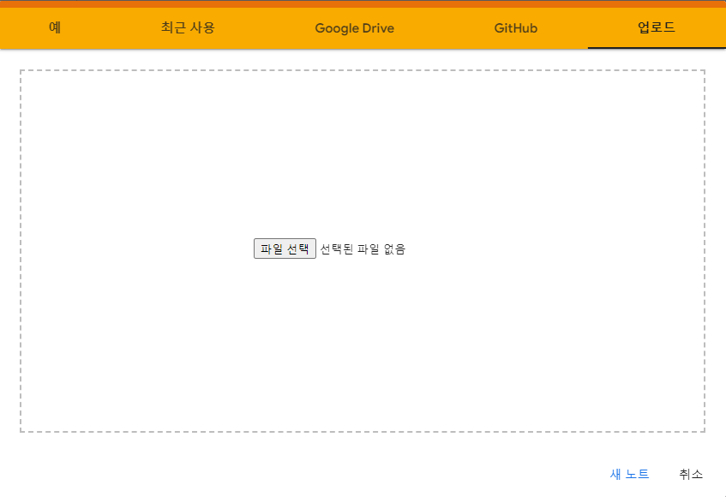
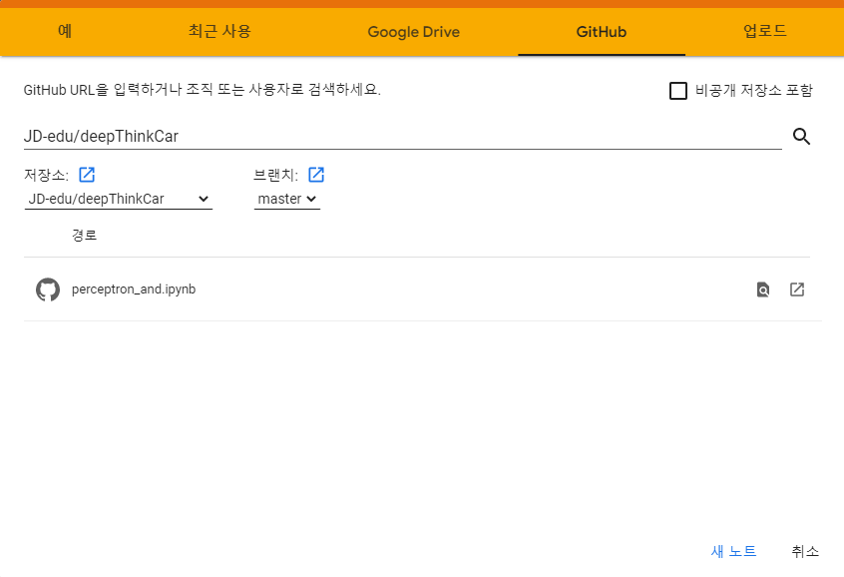
예제 파일을 사용하는 방법
아래 URL에 접속 https://colab.research.google.com/
Github선택
JD-edu/deep_learning_class 선택후 엔터
perceptron_and.ipynb 선택

Slide 19
퍼셉트론의 XOR 논리 학습 및 예측
XOR 논리연산을 퍼셉트론으로 예측하는 예
0
0
0
1
1
0
1
1
x1
w1
x2
Σ
0
1
1
0
w2
결과
b
w3
합계
액티베이션
함수
계수
입력,
바이어스

Slide 20
실습: 퍼셉트론 XOR 학습 및 예측
파이썬으로 퍼셉트론을 구현하기
XOR 논리 테이블을 입력값으로, XOR 논리 연산 결과를 결과값으로 학습 진행
퍼셉트론으로 XOR 논리의 학습 및 예측이 되는 않는 것을 확인하기
크롬에서 본인 google ID로 로그인
아래 URL에 접속 https://colab.research.google.com/

Slide 21
예제 파일을 사용하는 방법
아래 URL에 접속 https://colab.research.google.com/
Github선택
JD-edu/deep_learning_class 선택후 엔터
perceptron_xor.ipynb 선택

Slide 22
잠깐! 머신러닝이 동작원리 설명하는 동영상을 하나 봅시다.
https://www.youtube.com/watch?v=xPpmxNPyznY

Slide 23
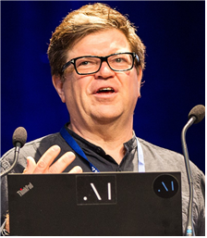
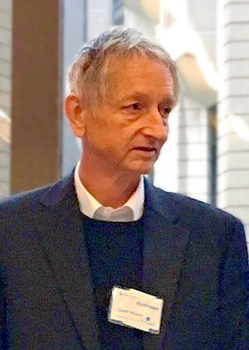
1차 AI Winter와 그 이후…
민스키와 페퍼트에 의해서 촉발된 AI Winter로 인공지능은 정체
이후 80년대 컴퓨터 성능의 향상으로 다시 “전문가 시스템＂을 중심으로 인공지능이 잠시 부흥
전문가 시스템은 if-else의 집합체
현재는 딥러닝이 효과적이라 사장됨
하지만 “전문가 시스템＂이 실패로 끝나고 2차 AI Winter 도래
인공지능 침체기는 얀 르쿤과 제프리 힌턴에 의해서 끝이나게됨
제프리 힌턴
얀 르쿤
Notes:
https://hongong.hanbit.co.kr/ai-%EB%AC%B4%EC%97%87%EC%9D%B8%EA%B0%80-%EC%9D%B8%EA%B3%B5%EC%A7%80%EB%8A%A5-%EB%A8%B8%EC%8B%A0%EB%9F%AC%EB%8B%9D-%EB%94%A5%EB%9F%AC%EB%8B%9D-%EC%B0%A8%EC%9D%B4%EC%A0%90-%EC%B4%9D%EC%A0%95%EB%A6%AC/

Slide 24
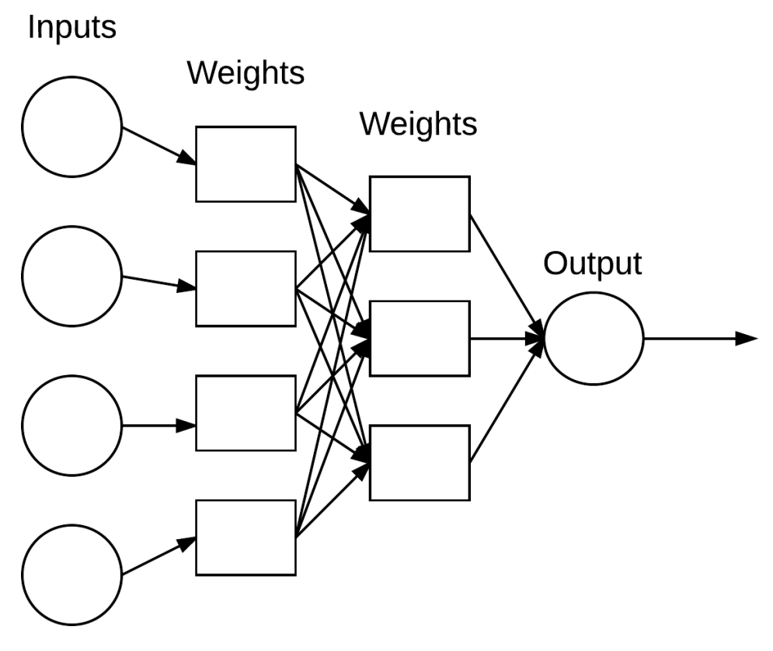
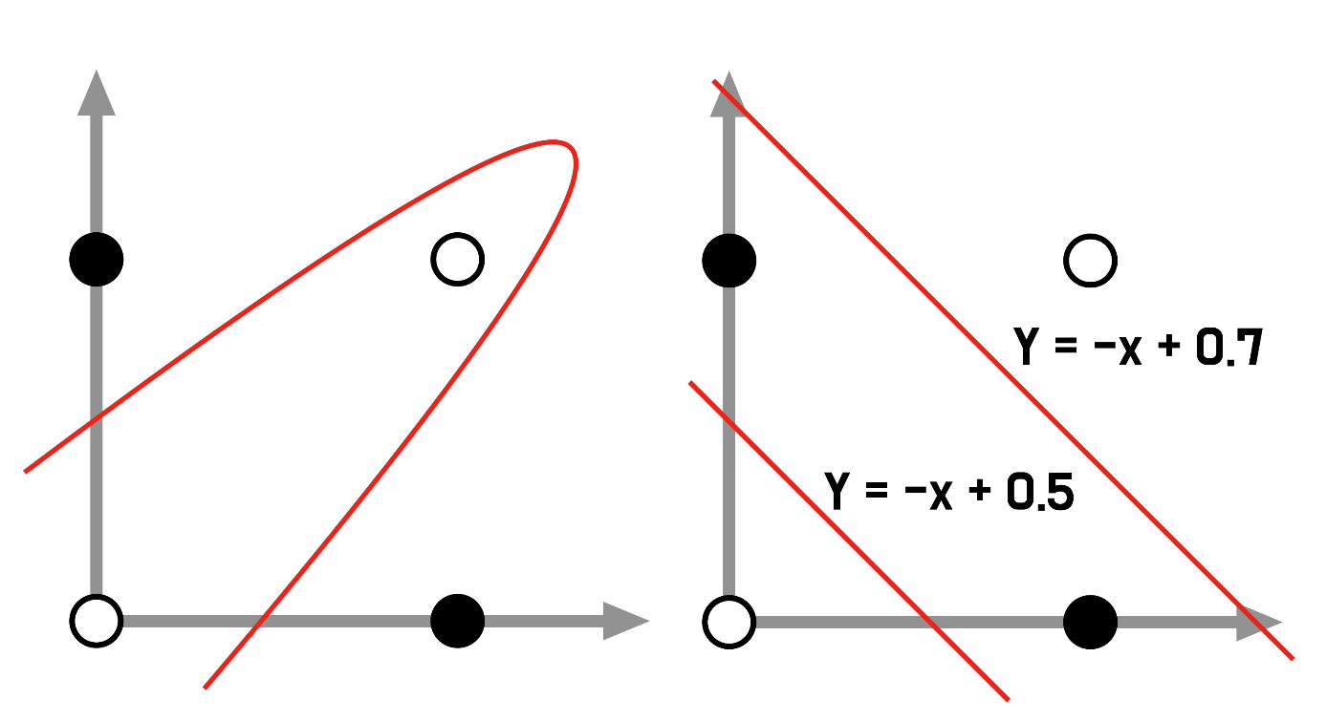
퍼셉트론 XOR 문제의 해결
제프리 힌턴의 “다층 퍼셉트론”과 역전파법에 의해서 퍼셉트론의 XOR 문제가 해결됨
기존 1개 레이어 였던 퍼셉트론의 계수 레이어에 ‘hidden layer’를 추가
Hidden Layer

Slide 25
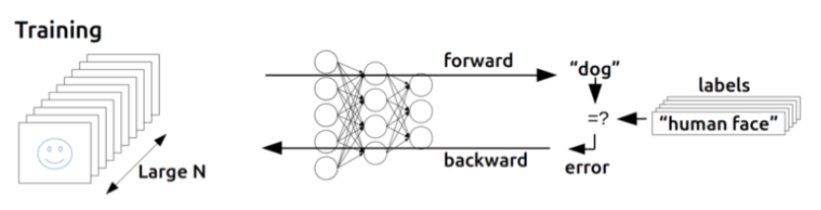
역전파법의 개발
XOR문제를 해결하기 위해서 다층 퍼셉트론을 사용해야 함
다층 퍼셉트론의 학습 즉 계수 업데이트는 상당한 컴퓨터 성능이 요구되므로 1980년대 이전에는 뚜렷한 학습 방법을 찾지 못했음
1974년 폴 웨버스가 역전파법을 발견했으나, 학계에서 무시되었고, 1986년 제프리 힌턴이 다시 역전파법을 발표하고 나서야 XOR 문제를 완전히 해결함
Notes:
https://syj9700.tistory.com/36
https://m.blog.naver.com/samsjang/221142104977

Slide 26
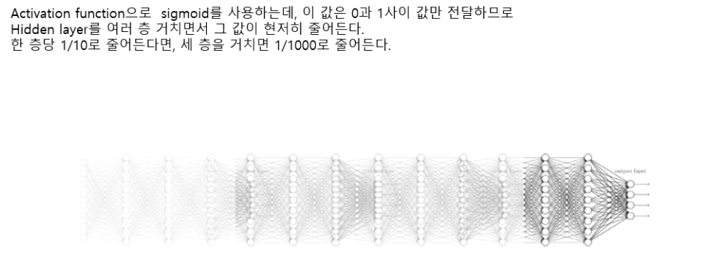
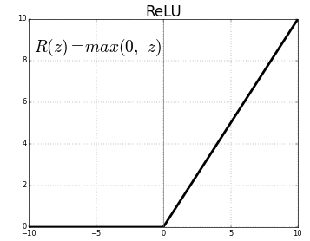
ReLU 엑티베이션 함수
초기에 엑티베이션 함수로 사용되던 sigmoid함수의 gradient vanishing 문제로 ReLU 함수 적용
Notes:
https://datart.tistory.com/22

Slide 27
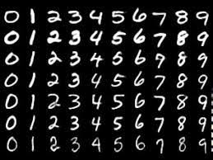
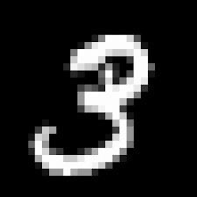
얀 르쿤의 머신러닝 기반 글자인식
LeNet5를 통해서 CNN기반 글자인식 모델을 개발
https://www.youtube.com/watch?v=FwFduRA_L6Q

Slide 28
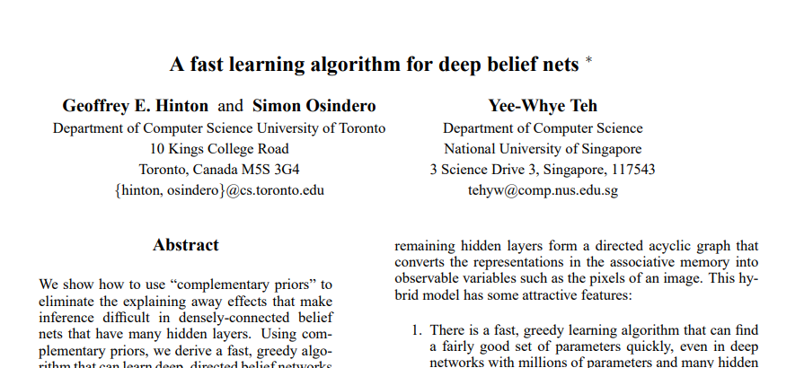
마침내 Deep Learning의 시대로…
제프리 힌튼 “Deep Learning” 이라는 용어를 사용한 다층 신경망 논문 발표
다층 신경망, 역전파법, ReLU 등 현대 딥러닝의 기법이 대부분이 포함됨

Slide 29
잠깐! 딥러닝을 설명하는 동영상을 하나 봅시다.
https://www.youtube.com/watch?v=C2sqt9pG6K0&t=677s

Slide 30
실습: 다층 퍼셉트론 XOR 학습 및 예측
파이썬으로 다층 퍼셉트론을 구현하기
XOR 논리 테이블을 입력값으로, XOR 논리 연산 결과를 결과값으로 학습 진행
다층 퍼셉트론으로 XOR 논리의 학습 및 예측이 일부 실행되는 것을 확인하기
크롬에서 본인 google ID로 로그인
아래 URL에 접속 https://colab.research.google.com/

Slide 31
예제 파일을 사용하는 방법
아래 URL에 접속 https://colab.research.google.com/
Github선택
JD-edu/deep_learning_class 선택후 엔터
nn_XOR.ipynb 선택

Slide 32
역전파법, 로스함수, 체인룰 이론 및 파이썬 실습

Slide 33
입력값이 하나 뿐인 퍼셉트론
Input x
W: 계수
Neuron
Output y
Bias b

Slide 34
퍼셉트론 입력값 계산하기
w: 계수, 가중치
Input x
Neuron
Output y
b: 바이어스
Bias b
액티베이션 함수
Identity (or linear)
f(x) = x
Sum 구하기
S = w * x + b

Slide 35
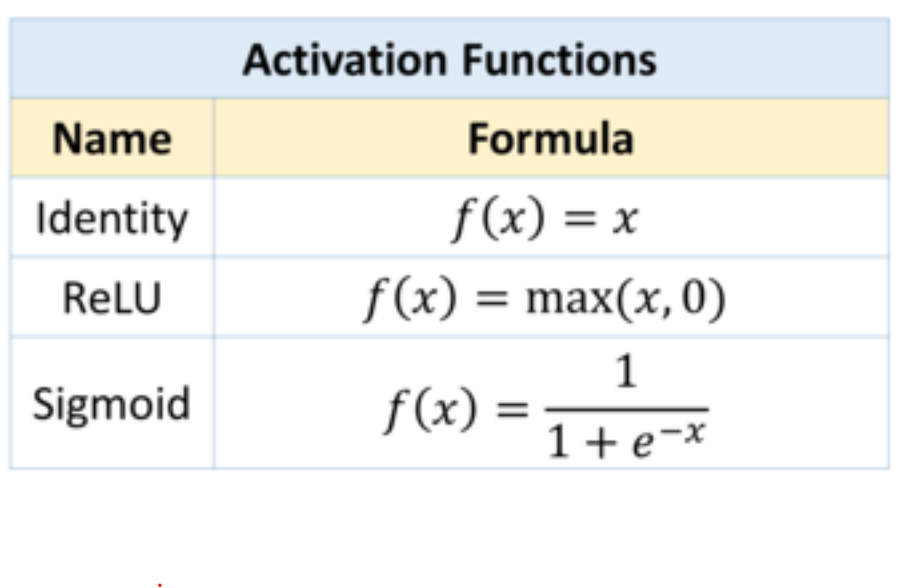
엑티베이션(Activation) 함수
w: 계수, 가중치
Input x
Neuron
Output y
b: 바이어스
Bias b
액티베이션 함수
Sum 구하기
S = w * x + b

Slide 36
Feed-Forward (혹은 Forward Propagation)
W = 2
Input x
Neuron
Output y
B = 1
Bias b
액티베이션 함수
Identity (or linear)
f(x) = x
Sum 구하기
S = w * x + b
S = 2 * x + 1
Input x | Output y
1 | y = f(2*1 +1) = 3
2 | Y = f(2*2 + 1) = 5

Slide 37
하지만 결과값이 우리가 원하는 것이 아니면?
현재값
기대값
Input x | Output y
1 | Y = f(2*1 + 1) = 3
Input x | Output y
1 | Y = f(?*1 + ?) = 4
W = 2
Input x = 1
Neuron
Output y
b: 바이어스
액티베이션 함수
Identity (or linear)
f(x) = x
Bias b = 1
Sum 구하기
S = w * x = b

Slide 38

계수 W 및 bias b의 업데이트
경사강하법과 체인룰에 의해서 w, b를 업데이트 하는 공식을 얻음
W와 b의 에러를 함수로 표현하면
w: 계수, 가중치
Input x
Neuron
Output y
b: 바이어스
Bias b
액티베이션 함수
Identity (or linear)
f(x) = x
Sum 구하기
S = w * x + b

Slide 39
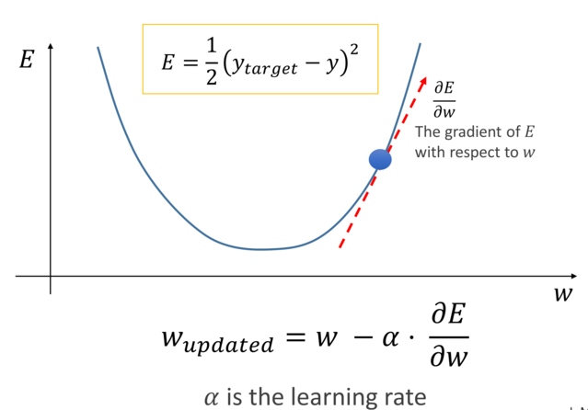
경사강하법
대표적인 에러함수인 MSE함수를
이용해서 경사강하법 시행

Slide 40


W와 b를 업데이트 하는 공식
이 함수를 편미분하고 체인룰이라는 법칙을 사용해서 얻어낸다.
런닝 레이트는 작으면 트레이닝 속도가 늦고 크면 트레이닝 도중에 W, b값 업데이트를 못 얻을 수 있다.

Slide 41
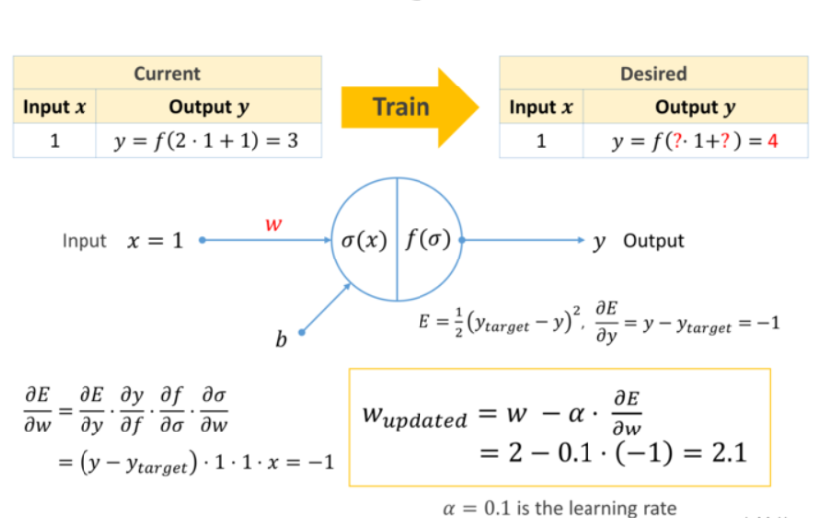
계수 W 업데이트 체인룰

Slide 42
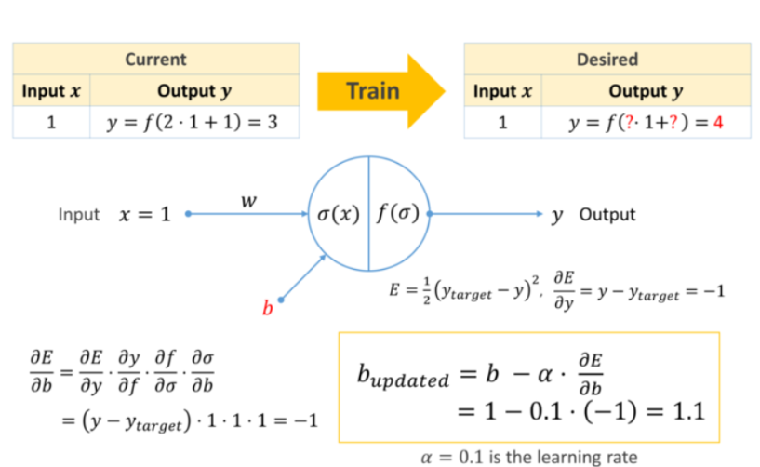
Bias 업데이트 체인룰

Slide 43
실습: 단일노드 신경망 feed-forward실습
파이썬으로 단일노드 퍼셉트론을 구현하고, feed-forward를 실습함
크롬에서 본인 google ID로 로그인
아래 URL에 접속 https://colab.research.google.com/

Slide 44
예제 파일을 사용하는 방법
아래 URL에 접속 https://colab.research.google.com/
Github선택
JD-edu/deep_learning_class 선택후 엔터
feed-forward.ipynb 선택

Slide 45
실습: 단일노드 신경망 feed-forward실습
파이썬으로 단일노드 퍼셉트론을 구현하고, back-propagation을 실습함
크롬에서 본인 google ID로 로그인
아래 URL에 접속 https://colab.research.google.com/

Slide 46
예제 파일을 사용하는 방법
아래 URL에 접속 https://colab.research.google.com/
Github선택
JD-edu/deep_learning_class 선택후 엔터
Back-propagation.ipynb 선택

